Slide 1

Разработване на уеб приложение за резервация на спортни съоръжения
Технически университет - София
Дипломна работа
На
Изабел Христова Филипова

Slide 2
Цел и изходна постановка на дипломната работа
Цел: Да се разработи уеб приложение за резервация на спортни съоръжения, използващо зададените в изходната постановка технологии
Изходна постановка:
Java
Spring Boot
Hibernate
MySQL

Slide 3
Разгледани софтуерни продукти
„Tereni.bg“
„easybook.bg“
„Sport4All.bg“
Онлайн система за резервация на автобусни билети
Онлайн система за болнични резервации
Мобилно приложение за резервация на автобусни билети
Приложение за онлайн резервации на незаети билети за влакове

Slide 4
Недостатъци на разгледаните платформи
Резервация, обвързана с непосредствено плащане
Ограничен обхват на приложението само за даден град
Липса на регистрация на потребителите
Невъзможност за отмяна на резервация
Липса на история за извършените резервации
Достъп до обектите за резервация само след вход/регистрация

Slide 5
Подобрения при разработвания дипломен проект
Резервиране на игрище, без нужда от плащане
Отмяна на резервация по всяко време
Добавяне на спортни игрища от цялата страна
Свободно разглеждане на всички игрища
История на резервациите на всеки потребител

Slide 6
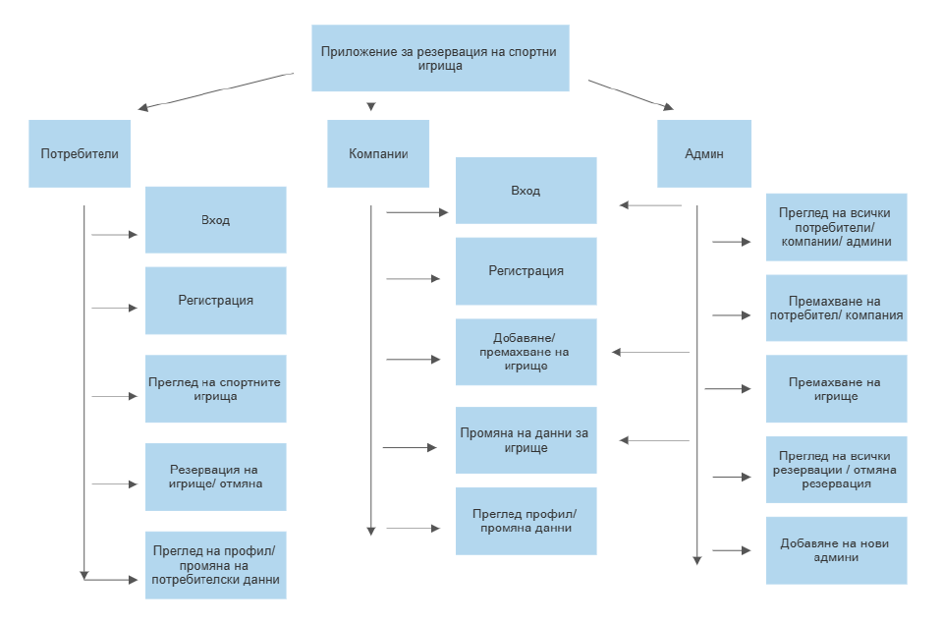
Архитектура на разрабтваното приложение

Slide 7
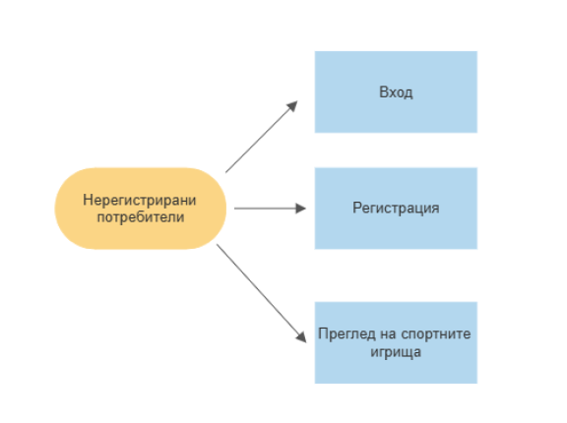
Операции, извършвани от анонимен потребител

Slide 8
Компоненти на програмната реализация
Обекти – Entities
Услуги – Services
Управление – Controllers
Хранилища – Repositories
Сигурност и нейната конфигурация - SecurityConfig

Slide 9
Обекти - Entities
Обект „Роля“ - RoleEntity
Обект „Потребители“ – Users Entity
username
password
email
phoneNumber
firstname
lastName
active
id
name
roleId

Slide 10
Обект „Спортно игрище“ - Field Entity
Обект „Резервация“ - Reservation Entitity
fieldId
fieldname
location
type
state
price
contactInformation
workingHours
reservationId
madeBy
fieldname
reservationDuration

Slide 11
Хранилища – “Repositories”
Хранилище за потребители - UserRepository
Хранилище за роли - RoleRepository
findByEmail()
findByUsername()
findById()
deleteById()
findByRolesIn()
findByName()

Slide 12
Хранилище за спортни игрища - FieldRepository
Хранилище за резервации - ReservationRepository
deleteById()
FindByFieldId()
FindByFieldName()
findByFieldNameAndReservationDuration()
findById()
findAllByMadeBy()

Slide 13
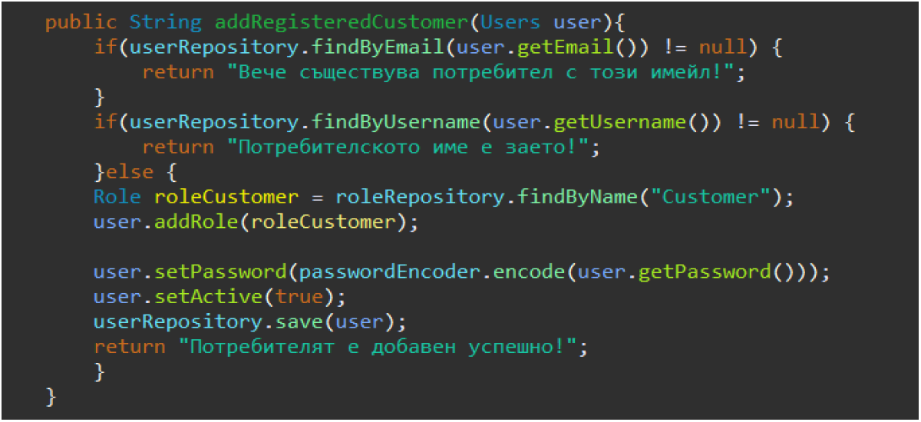
Услуги (Services) Услуги за потребители – UserService
Методи addRegisteredCustomer(), addCompany(), addAdmin()

Slide 14
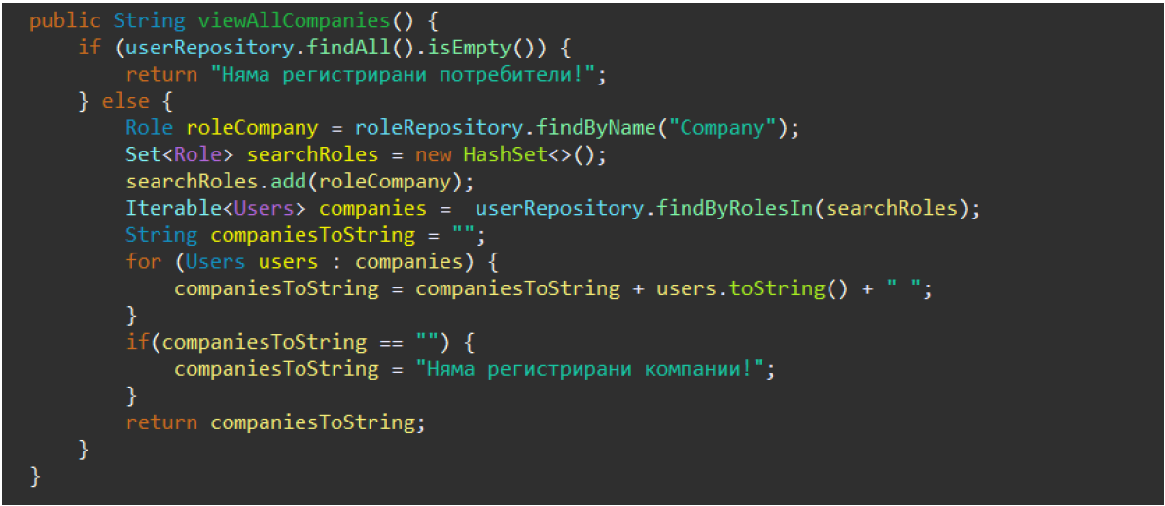
Методи viewAllCompanies(), getAllAdmins(), viewAllCustomers()

Slide 15
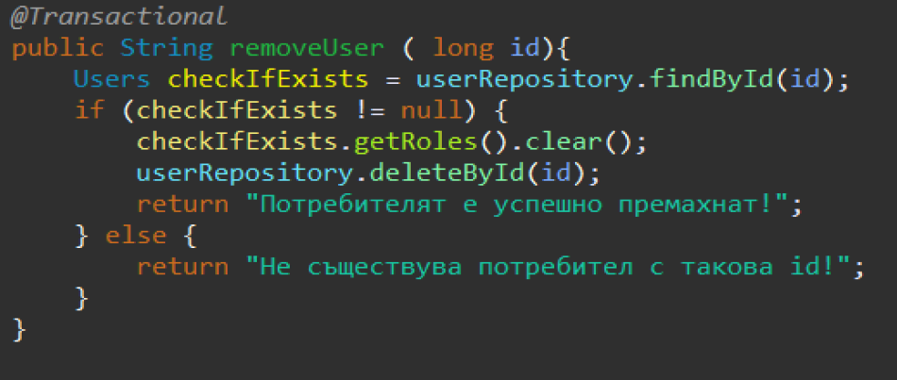
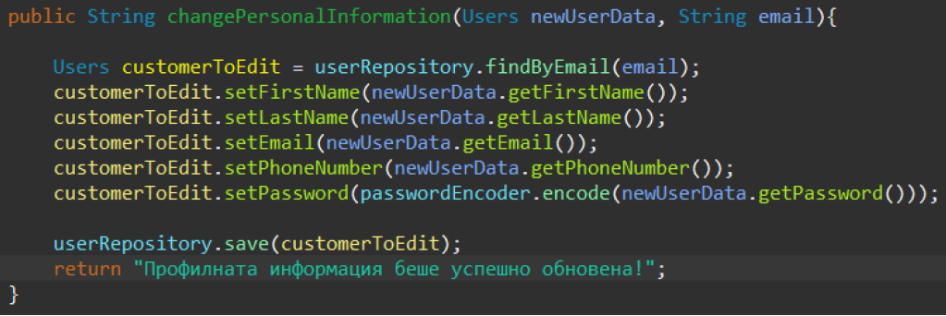
Метод removeUser()
Метод changePersonalInformation()

Slide 16
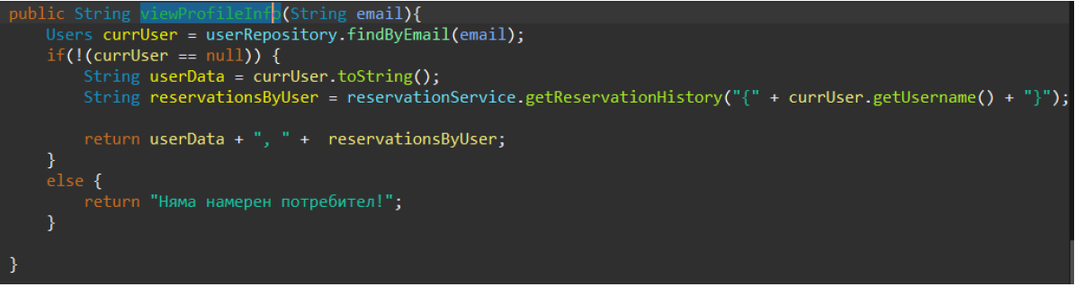
Метод viewProfileInfo()

Slide 17
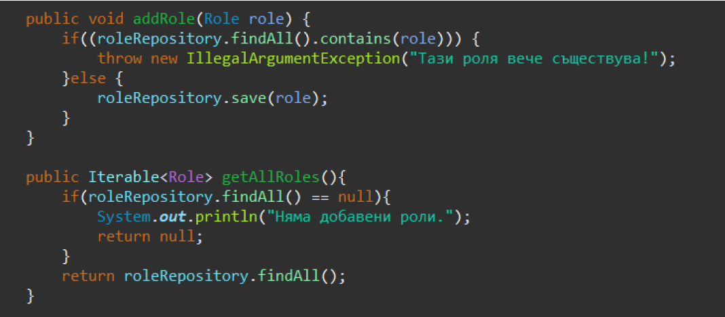
Услуга за Роли - RoleService
Методи addRole(), getAllRoles()

Slide 18
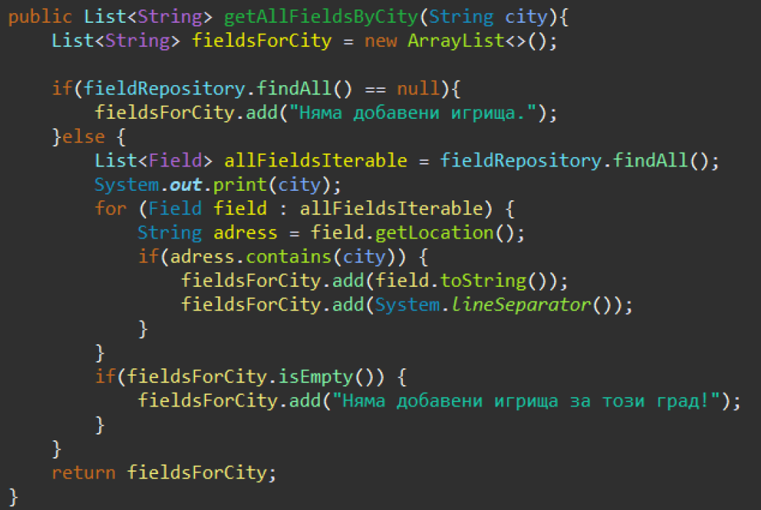
Услуга за спортни игрища - FieldService
Метод addNewField()
Метод deleteField()
Метод getAllFields()
Метод getAllFieldsByCity()

Slide 19
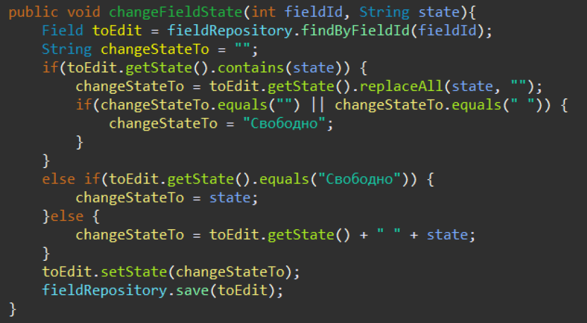
Методи getFieldById(), changeFieldState()

Slide 20
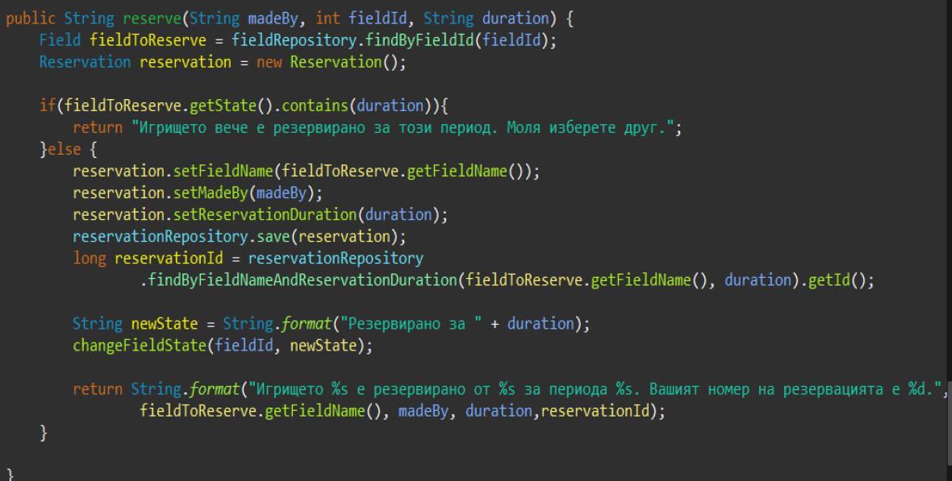
Метод reserve()
Метод changeFieldInfo()
Метод getAllFieldsByType()

Slide 21
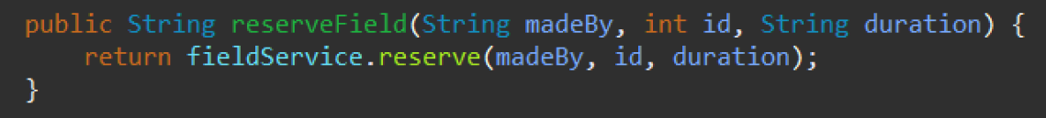
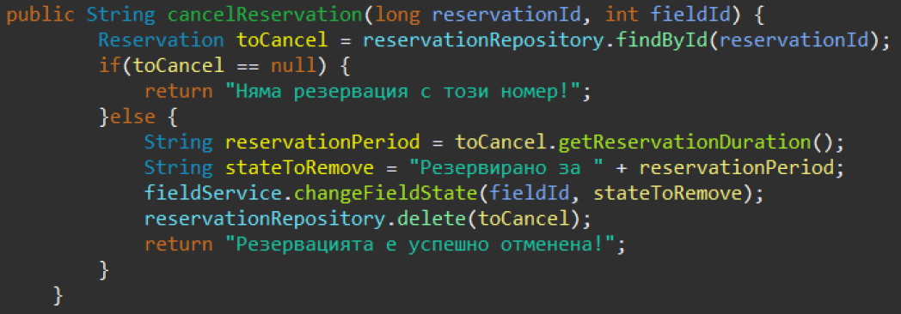
Услуга за резервации - ReservationService
Методи:
reserveField()
cancelReservation()
getReservationHistory()
viewAllReservations()

Slide 22
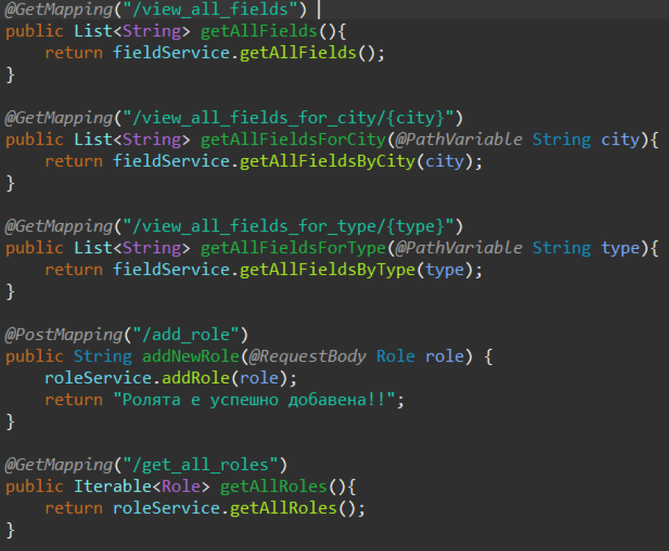
Управление (Controllers) Основно управление - MainController

Slide 23
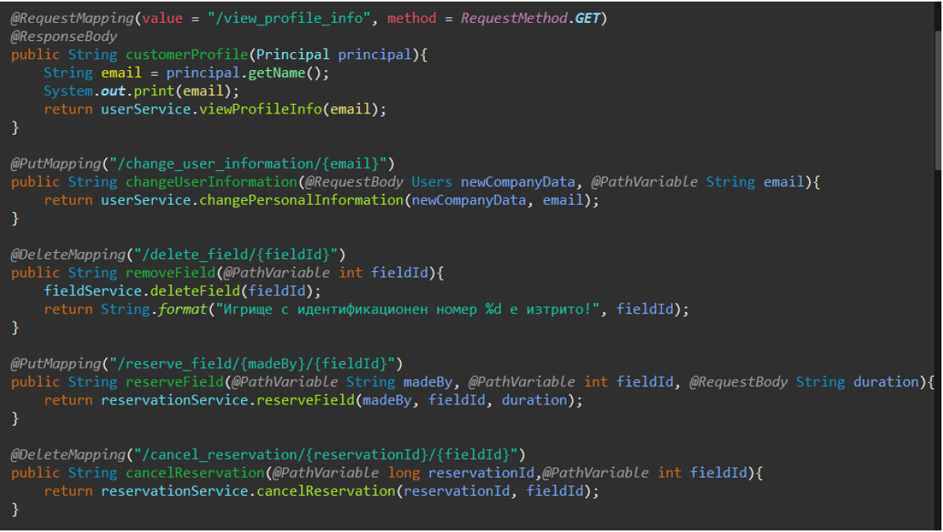
Потребителското управление – UserController част 1

Slide 24
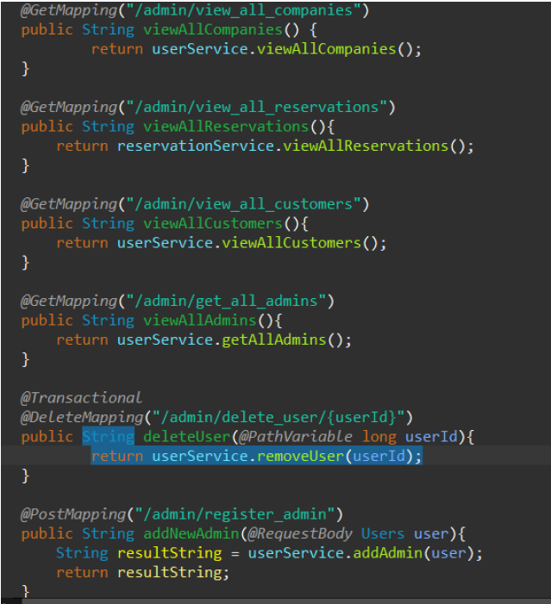
Потребителското управление – UserController част 2

Slide 25
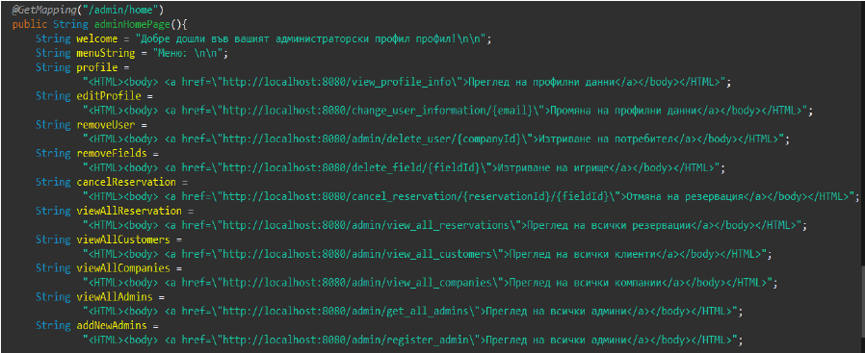
Потребителското управление – UserController част 3

Slide 26
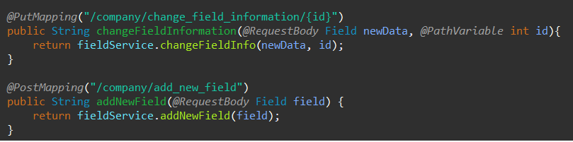
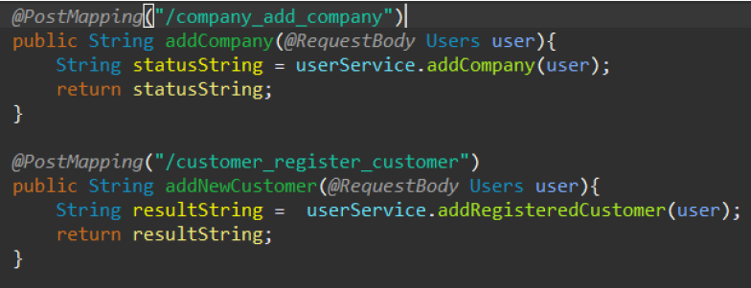

Slide 27
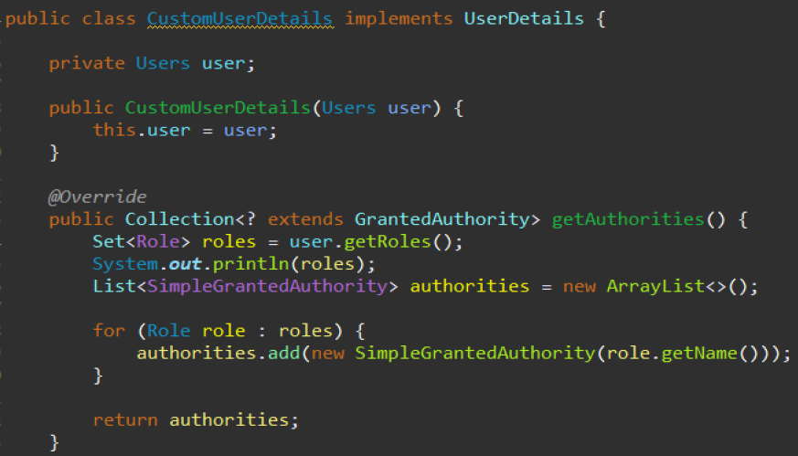
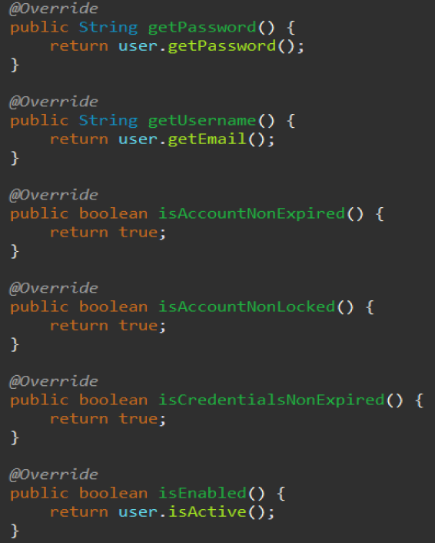
Защита на приложението и нейната конфигурация
Клас CustomUserDetails()

Slide 28
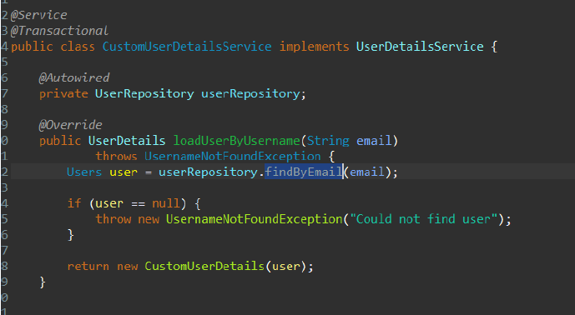
Клас CustomUserDetailsService()

Slide 29
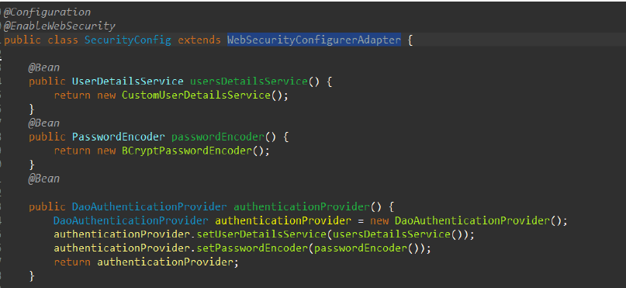
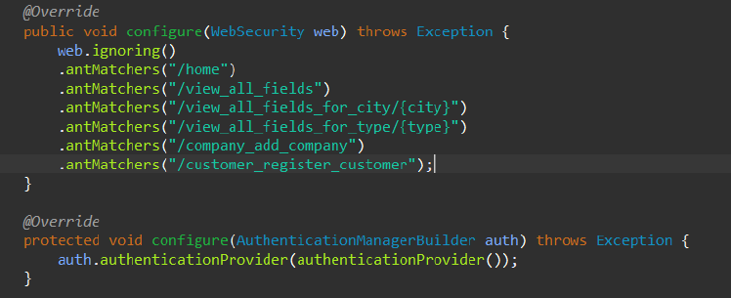
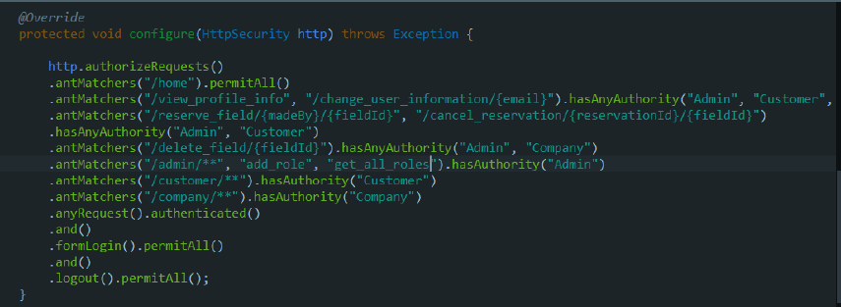
Клас Конфигурация на сигурността - SecurityConfig

Slide 30
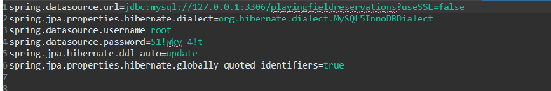
Файл с настройки „ApplicationProperties“ на приложението

Slide 31
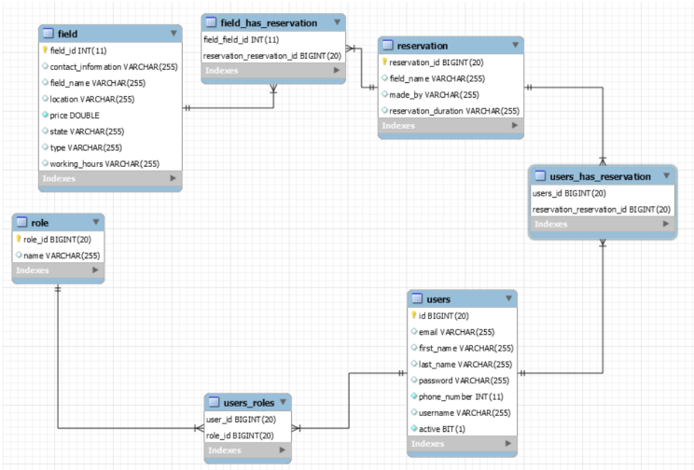
Диаграма на връзките между обектите (ER – Entity Relationship diagram)

Slide 32
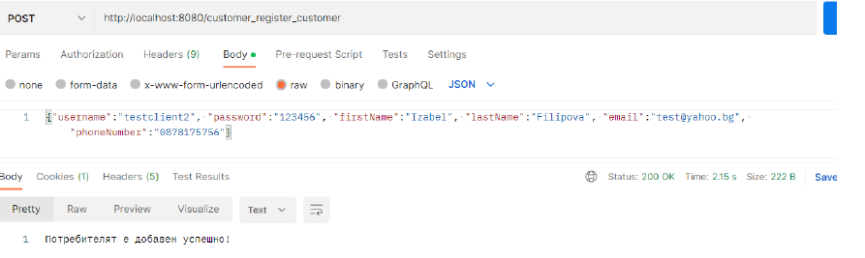
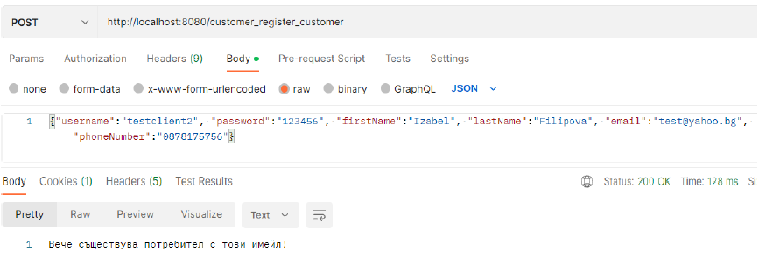
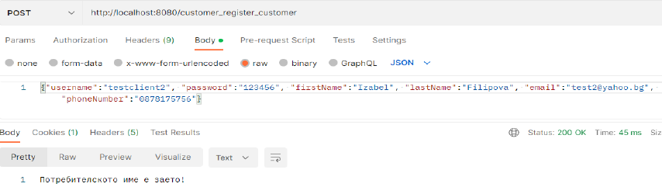
Експериментални данни и изводи
Експериментални данни
Добавяне на нов потребител

Slide 33
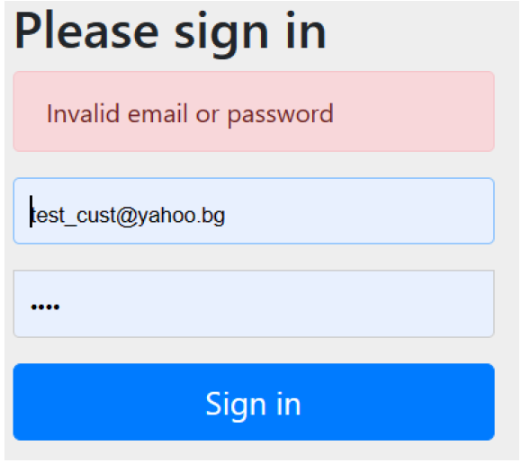
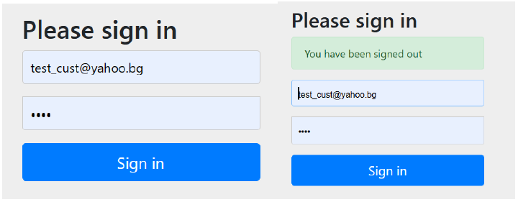
Вход/изход в приложението чрез лог-ин форма „formLogin()“

Slide 34
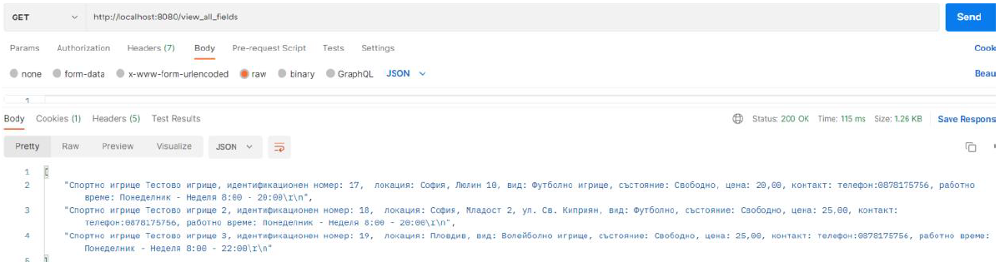
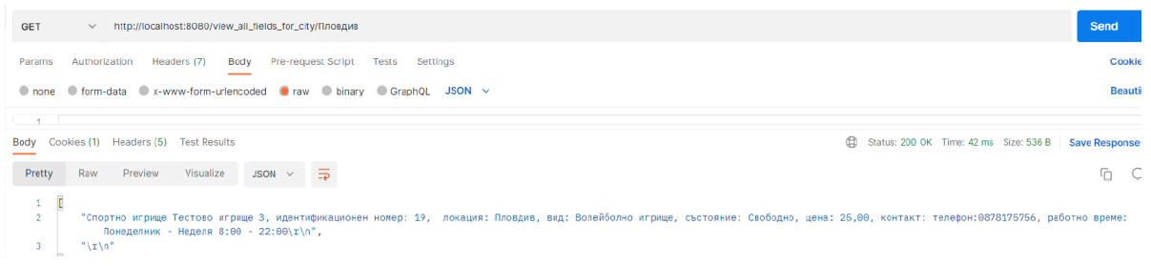
Преглед на спортни игрища

Slide 35
Достъп на админ до потребителите от тип компания
Преглед на всички резервации от админ
Преглед на профилни данни и направени резервации

Slide 36
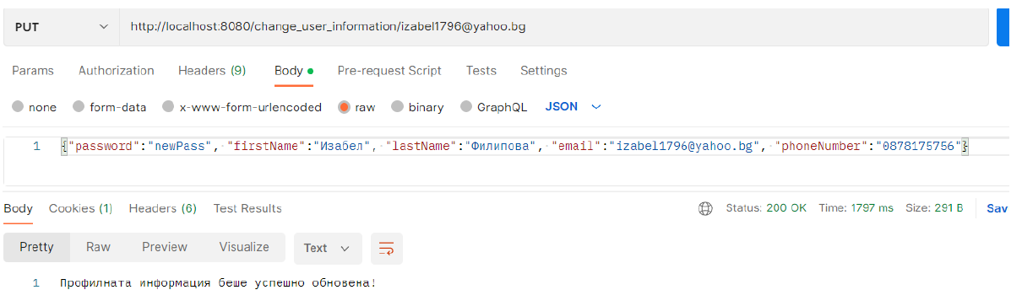
Ъпдейт на профилни данни

Slide 37
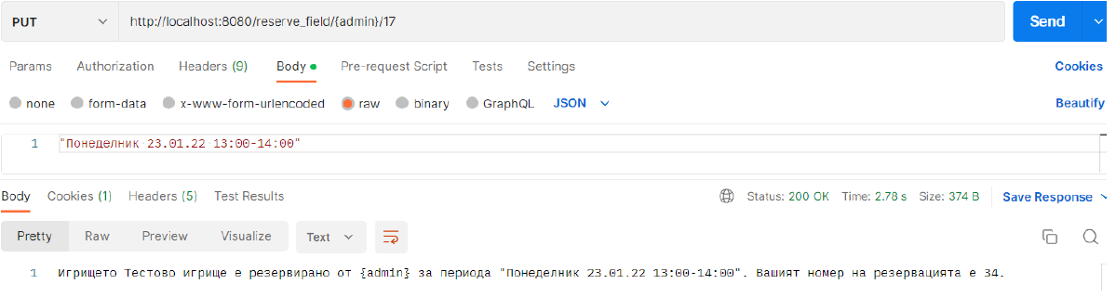
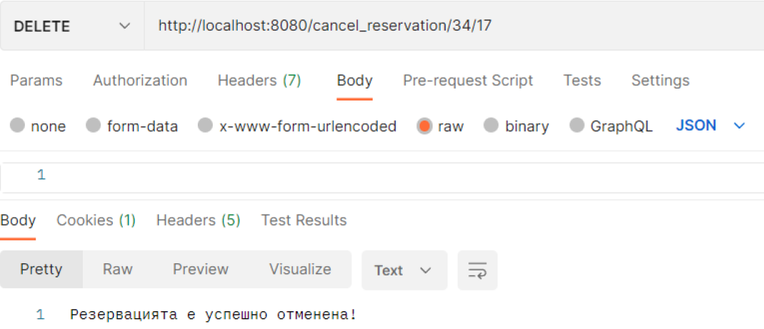
Резревация/отмяна на резервация

Slide 38
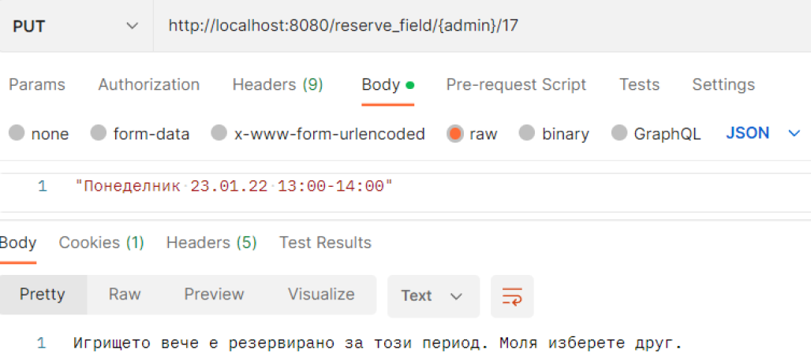
Зает период за резервация

Slide 39
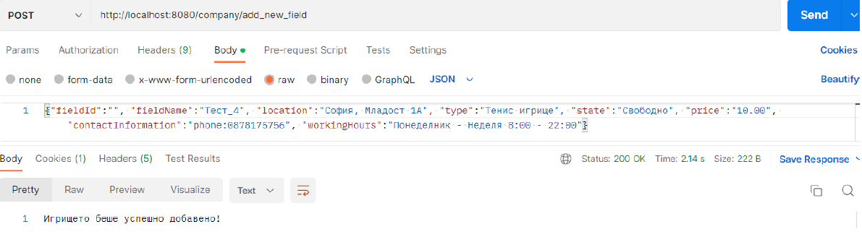
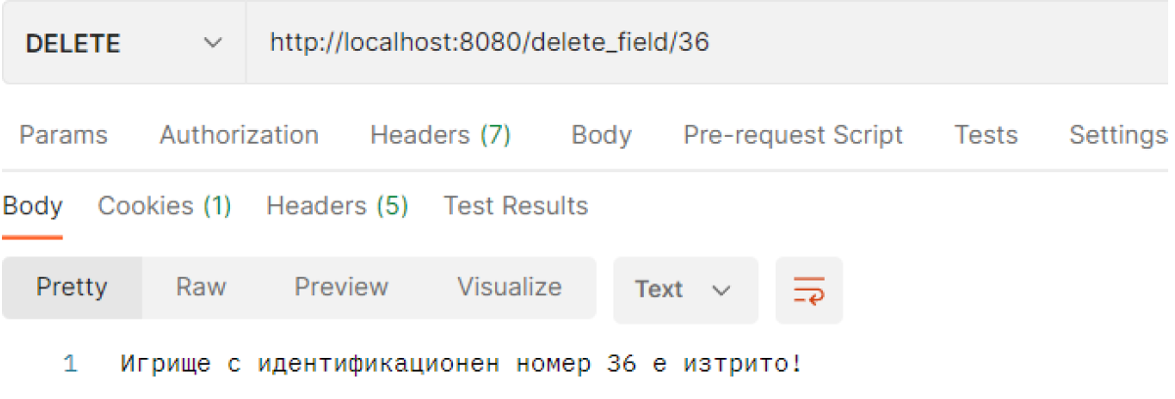
Добавяне/премахване на игрище

Slide 40
Изводи и бъдеща оптимизация
Зададените технологии са използвани за програмната реализация
Подобренията на дипломният проект са спазени
Свободна резервация/отмяна
Обхват на игрища в цялата страна
Свободен преглед на спортни игрища
Достъп до история на резервациите
Варианти за оптимизация
Фронт-енд интерфейс с модул за график
Интеграция на „Google maps“
Чат платформа

Slide 41
Благодаря за вниманието!

